Slide 1

RAINBOW-Bubble Hybrid-Telefonie
Diese Präsentation referenziert auf den Hybrid-Modus
von Rainbow in Verbindung mit der OXO Connect
November 2023
Notes:
*A ajouter dans la conv:
Greetings all, and a warm welcome to the Rainbow Hybrid Webinar. Our agenda for today is to explore the latest features of Rainbow Hybrid, which are scheduled to be launched in the coming weeks. We encourage you to ask any questions you may have during the session, and we will answer them during the Q&A session towards the end of the webinar. Thank you for joining us!
Hi everyone, welcome to this new Rainbow Hybrid Webinar. Today we are going to discover the news features of Rainbow Hybrid that will be released in few weeks. My name is Eva Laravine, Rainbow Product Marketing Manager and I will be your host today. With me are your Rainbow Product Managers: Jean-Luc Boussel,Laurent Allspach, Julien Herrero, Hamadi Hassani and our Rainbow Data scientist, Guillaume Juillot. Say hello to the crowd!
Thank you! Before we continue, let’s start with a couple of basics. I’m obliged to tell you that today’s session will be recorded and made available to you at a later time. You will find this presentation in the handouts section below. You may ask questions during the session, although we’ll address them at the end of it during the Q&A. We’ll turn our cameras off to sustain the best possible quality during the presentation.
[CLICK]

Slide 2








Rainbow-Bubble
Hybrid-Telefonie
Rainbow Bubble
Ein Bubble-OWNER kann während einer Rainbow-Konferenz Teilnehmer anrufen und hinzufügen
BUBBLE Join by phone
Rainbow Bubble

Slide 3
EIN Bubble-OWNER kann während einer Rainbow-Konferenz Teilnehmer anrufen und hinzufügen
Bubble Owner
Der Bubble-Owner kann während einer Konferenz neue Teilnehmer anrufen und hinzufügen. Dies können sowohl drahtgebundene Teilnehmer innerhalb der OXO Connect als auch externe Teilnehmer sein. Rainbow nutzt hierbei das WebRTC Gateway in Richtung OXO Connect.
Rainbow versucht immer zuerst einen Benutzer im P2P-Rainbow-Anruf zu erreichen
- wenn der angerufene Teilnehmer ein Rainbow-Benutzer ist
- wenn die eingegebene Nummer einem Rainbow-Benutzer gehört, der sich im
Computermodus befindet
Der Rainbow-Server ruft die Nummer nur dann über das WebRTC der Telefonanlage an, wenn die Nummer einem Rainbow-Benutzer im Office-Modus gehört oder wenn Rainbow den Besitzer nicht zuordnen kann.
Das Ziel kann eine interne PBX-Nummer oder eine externe PSTN-Nummer sein.
Hinweis:
Der Bubble-Owner muss über eine Enterprise-Lizenz verfügen.
Rainbow Audio/Video
Screensharing
PBX User
Audio auf dem Telefon über
WebRTC GW
Rainbow Bubble
Externer User
PSTN Audio über
WebRTC GW
Rainbow Audio/Video
Screensharing
Rainbow Audio/Video
Screensharing
Audio auf dem Telefon über WebRTC GW und
Screensharing am Desktop

Slide 4
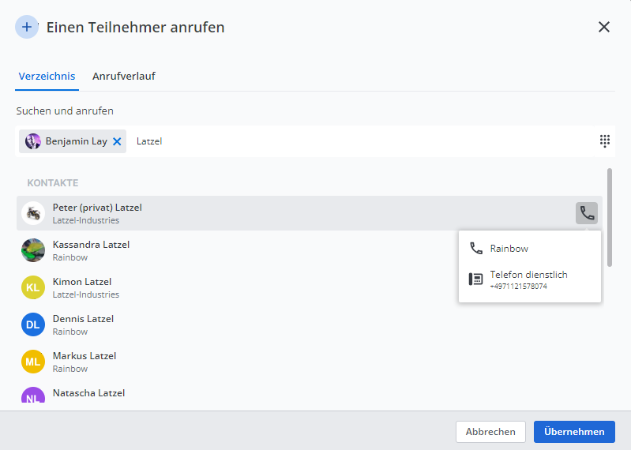
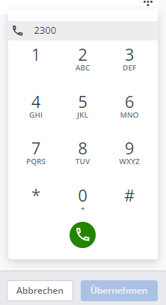
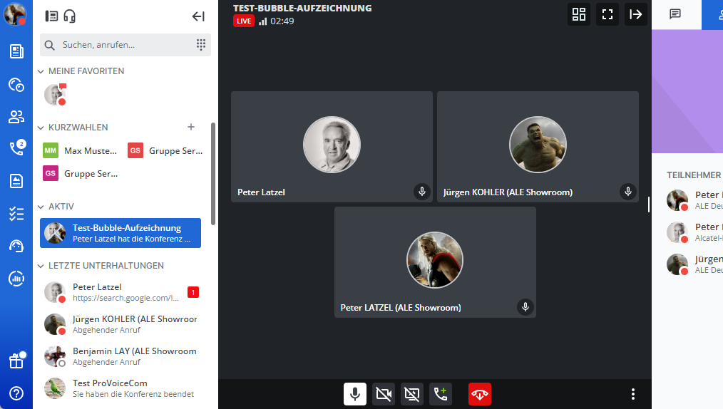
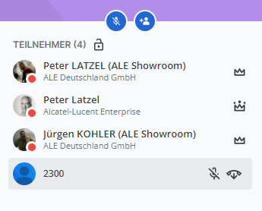
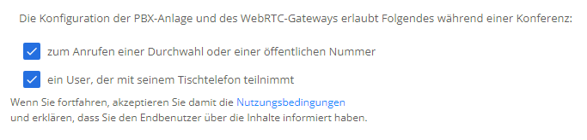
EIN Bubble-OWNER kann während einer Rainbow-Konferenz Teilnehmer anrufen und hinzufügen
Klicken Sie während einer Konferenz auf den Telefon+ Button, um einen Teilnehmer anzurufen
From a started conference, Click on the green phone to call participants
Auswahl von bis zu 10 Teilnehmern
Teilnehmer kann auch direkt über ein Key-Pad angerufen werden
Der Konferenzeigentümer kann einen angerufenen Teilnehmer stummschalten/trennen
Am Ende der Konferenz werden die angerufenen Teilnehmer automatisch getrennt, sie haben keinen Zugriff mehr auf die Bubble.
Die Funktion muss über den Rainbow Web-Admin konfiguriert werden.

Slide 5
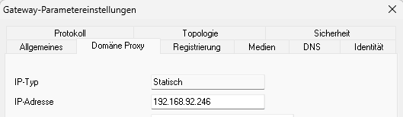
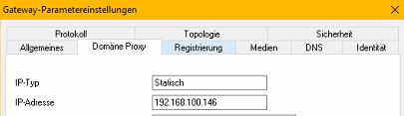
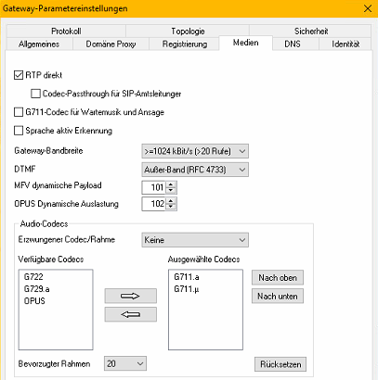
EIN Bubble-OWNER kann während einer Rainbow-Konferenz Teilnehmer anrufen und hinzufügen
Voraussetzungen/Einstellungen an der OXO Connect
Die OXO Connect muss über ein konfiguriertes WebRTC Gateway verfügen.
Die Verbindung wird in diesem Fall von Rainbow in Richtung TK-System aufgebaut. Hierzu muß dann in der OCE/OCO mit der OMC unter “Externe Leitungen/SIP/SIP-Gateways/Domäne Proxy” als “IP-Adresse” folgender Eintrag gemacht werden:
  OCE mit integriertem WebRTC Gateway = IP-Adresse OCE
  OCO mit OCE-FE = IP-Adresse OCE-FE
Der Rainbow Server setzt als Framing für diese Gespräche 20ms voraus. Dies muss dann mit der OMC unter “Externe Leitungen/SIP/SIP-Gateways/Medien” im Punkt “Bevorzugter Rahmen” eingestellt werden.

Slide 6
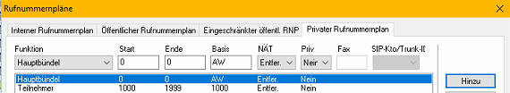
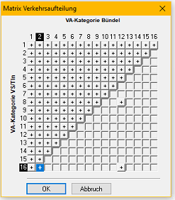
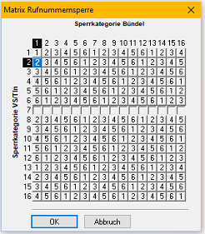
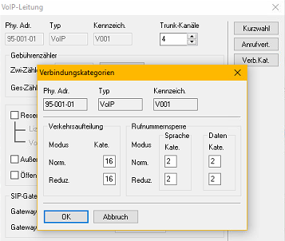
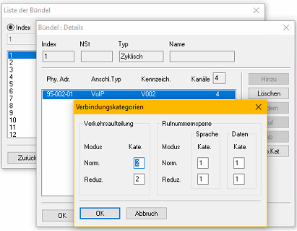
EIN Bubble-OWNER kann während einer Rainbow-Konferenz Teilnehmer anrufen und hinzufügen
Voraussetzungen/Einstellungen an der OXO Connect
Rainbow sendet die gewählte Rufnummer ankommend durch den privaten Rufnummernplan der OCE/OCO. Deswegen muss hier dann für externe Teilnehmer eine Anlassung des Hauptbündels eingetragen werden.
Alle internen Teilnehmer müssen hier dann ebenfalls eingetragen sein.
Hinweis:
Ein externer Teilnehmer muss dann auch mit einer führenden Anlasskennziffer für das Hauptbündel angewählt werden und es können ausschließlich interne oder externe Teilnehmer angewählt werden.
Berechtigungsprüfung/Rufnummernsperre:
Die Berechtigungsprüfung sowie auch die Rufnummersperre wird für diese Gespräche vom SIP-Trunk des WebRTC Gateways in Richtung Hauptbündel überprüft.
3
4
1
2

Slide 7
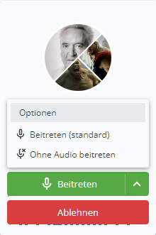
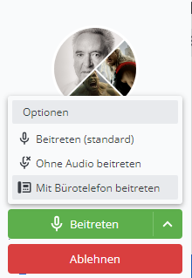
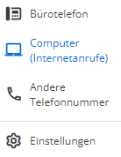
BUBBLE Join by phone
Bubble Owner
Wenn die Bubble-Konferenz gestartet wird kann jeder Teilnehmer auswählen ob er…
über Rainbow teilnimmt (Standardmodus)
oder mit Audio am Telefon über WebRTC GW und Screensharing am Desktop (Optional)
Die Einwahl per Telefon wird angeboten wenn:
Der Web-/Desktop-Client verwendet wird
Der Teilnehmer ein Deskphone in Benutzung hat und das System über WebRTC angebunden ist.
Rainbow Audio/Video
Screensharing
Rainbow Bubble
Rainbow Audio/Video
Screensharing
Rainbow Audio/Video
Screensharing
Computer-Modus
Bürotelefon-Modus
Audio auf dem Telefon über WebRTC GW und
Screensharing am Desktop

Slide 8
BUBBLE Join by phone
Voraussetzungen/Einstellungen an der OXO Connect
Die OXO Connect muss über ein konfiguriertes WebRTC Gateway verfügen.
Konfigurativ gibt es hierzu in der OCO/OCE keine weiteren Voraussetzungen.

Slide 9
Rainbow hybrid
Angebot (WPL-Preis pro Nutzer und Monat.)
 | Business 3 € | Enterprise 6 € | Attendant 10 €
UCaaS - Dienste | Basic | Erweitert (Konferenz/Video bis zu 120 Teilnehmer,…)
Telefon - Dienste | Erweiterte Telefondienste
 | Kompatibel zu Teams |  | + Attendant Console
Hinweis: Alle Abonnements sind monatlich oder als Prepaid-Jahresabonnement erhältlich.

Slide 10




KONTAKTIEREN SIE UNS
WEBSITE
www.al-enterprise.com
Folgen Sie uns:
Le nom et le logo Alcatel-Lucent sont des marques de Nokia utilisées sous licence par ALE.

